Slide 1
23 Etablissements concernés par la famille des métiers GA-TL
Lycée P-C Goulden bischwiller
Lycée M.Yourcenar erstein
Lycée A.Siegfried haguenau
Lycée C. Schneider molsheim
Lycée G.Imbert sarre union
Lycée J.Verne saverne
Lycée & CFA E.Mathis schiltigheim
Lycée Schweisguth sélestat
Lycée R.Cassin strasbourg
Lycée J.Geiler strasbourg
CFA J-F Oberlin strasbourg
Lycée Ste Clotilde strasbourg
Lycée Stanislas wissembourg
Lycée J-J Henner altkirch
Lycée M. Schongauer colmar
Lycée J.Storck guebwiller
Lycée E.Bugatti illzach
Lycée & CFA FD.Roosevelt mulhouse
Lycée J.Mermoz saint louis
Lycée C.Pointet thann
Lycée St Jean colmar
Lycée St Joseph de Cluny mulhouse
Lycée Don Bosco wittenheim
Notes:
1. Mai 2018, Accompagnement des enseignants dans notre académie :
Première Journée d’information et ateliers de travail pour les professeurs de seconde GATL à la rentrée 2019 :
● 13 mai 2019 : Haut-Rhin, visite d’une entreprise de transport et des plateaux techniques du Lycée Bugatti – Illzach,
● 28 mai 2019 : Bas-Rhin, visite des plateaux techniques du Lycée Mathis –Schiltigheim.
2. Outils à disposition des enseignants :
● Diaporama enrichi suite aux formations du mois de mai 2019 et dont le sommaire est le suivant : (cf. diapo 8 à 16)
3. Journée d’informations aux équipes de Direction élargies :
● 21 novembre au Lycée E.Mathis – Schiltigheim,
● 25 novembre au Lycée E.Bugatti – Illzach.
4
● 2ème journée d’information à destination des enseignants de la seconde GATL 2018/19 et 2019/20.

Slide 2
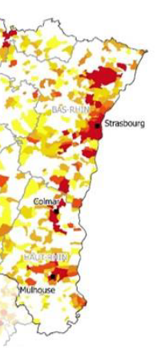
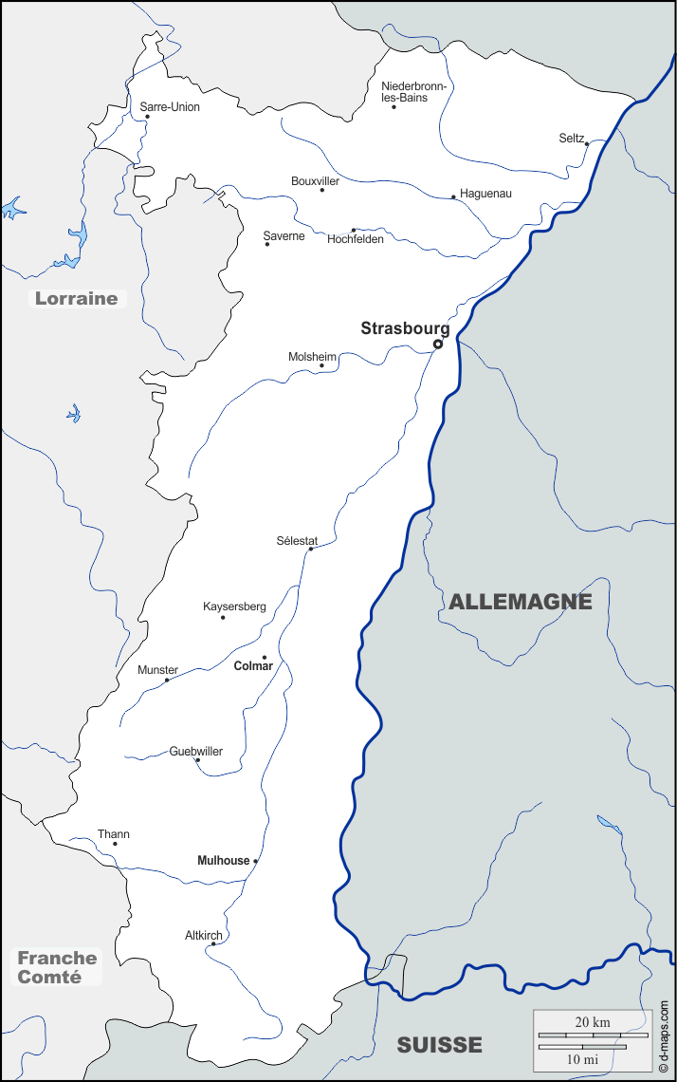
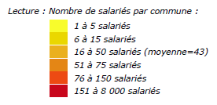
Famille GA-TL
Focus
Transport
Logistique
Rentrée 2019
Source OPTL 2019
Notes:
Collectivité européenne d’Alsace intégrée dans la Région Grand Est avec la particularité de disposer d’axes autoroutiers, aériens (2 aéroports) et fluviaux (Rhin).
Limitrophe avec l’Allemagne et la Suisse
A droite, vous disposez d’une radiographie mettant en évidence la présence de salariés des secteurs transports et logistique par commune établie par l’OPTL - Observatoire Prospectif des métiers et des qualifications dans les Transports et la Logistique
On remarquera 4 grands secteurs d’implantation pour les entreprises de Transport et de Logistique : Strasbourg, Haguenau au Nord, Colmar et Mulhouse et une concentration au sud avec Saint-Louis,

Slide 3
Famille GA-TL
Focus
Transport
Logistique
Rentrée 2019
Lycée et CFA* Mathis
Schiltigheim
CAP OOL
Bac Pro Transport
Bac Pro Logistique*
BTS GTLA
CFA Roosevelt
Mulhouse
CAP OOL
Bac Pro Logistique
Lycée Bugatti
Illzach
CAP OOL
CAP OSRCL (1 an)
Bac Pro Transport
Bac Pro Logistique
Notes:
Pour couvrir les deux principales zones géographiques, des formations sont implantées à Schiltigheim (Zone Strasbourg) et à Mulhouse et Illzach pour la seconde zone,
Carte des formations de l’académie de Strasbourg en 2019
Approche départementale avec 1 pôle par département
Peu de relations avec le BTS GTLA sauf au sein même de l’établissement
Pour couvrir les besoins, il reste à étudier le Nord avec Haguenau, le Sud avec Saint-Louis,
Le centre de l’Alsace est moins densément équipé en établissements de formation.

Slide 4
Lycée Goulden
Bischwiller
Bac Pro Logistique
Famille GA-TL
Rentrée 2020
Évolution carte des formations en adéquation avec les besoins des secteurs économiques
Focus
Transport
Logistique
Lycée et CFA* Mathis
Schiltigheim
CAP OOL
Bac Pro Transport
Bac Pro Logistique*
BTS GTLA
Lycée Cassin
Strasbourg
Bac Pro OTM
CFA Roosevelt
Mulhouse
CAP OOL
Bac Pro Logistique
Lycée Bugatti
Illzach
CAP OOL
CAP OSRCL (1 an)
Bac Pro Transport
Bac Pro Logistique
Lycée Jean Mermoz
Saint-Louis
Bac Pro Logistique
Notes:
Evolution souhaitée de la carte des formations notamment au niveau du baccalauréat professionnel GA
Etude économique par bassins d’emploi, des capacités de développement (notamment Logistique) des établissements de formation, liens avec le Greta, et l’apprentissage,
Collaboration précieuse avec déléguée région Grand Est de l’AFT, Mme
Identification de deux secteurs à dominante logistique :
Nord avec Haguenau/Bischwiller (Ex d’entreprises à donner)
Sud avec Aéroport Basel-Mulhouse, transfrontalier Suisse/Allemagne / CFA Transfrontalier
Renforcement d’un pôle Transport au cœur de Strasbourg (Fluvial, Aérien, Routier, Ferroviaire) – Mobilité des élèves, poursuites études en BTS GTLA, établissement de centre ville sans foncier libre
Atouts du baccalauréat professionnel OTM : suppression des formations CACES = coût budgétaire moindre, pas de foncier, pas d’investissement lourd
Ouverture vers d’autres secteurs professionnels voire des « niches » car centre ville / Eurométropôle
Bloc 3 sur la contribution à l’amélioration de l’activité de transport particulièrement adapté aux transformations des entreprises aux abords des villes, des mégapôles, de l’Europôle de Strasbourg (dernier km, optimisation des coûts, intégration 0 émission,,,)

